Slide 1
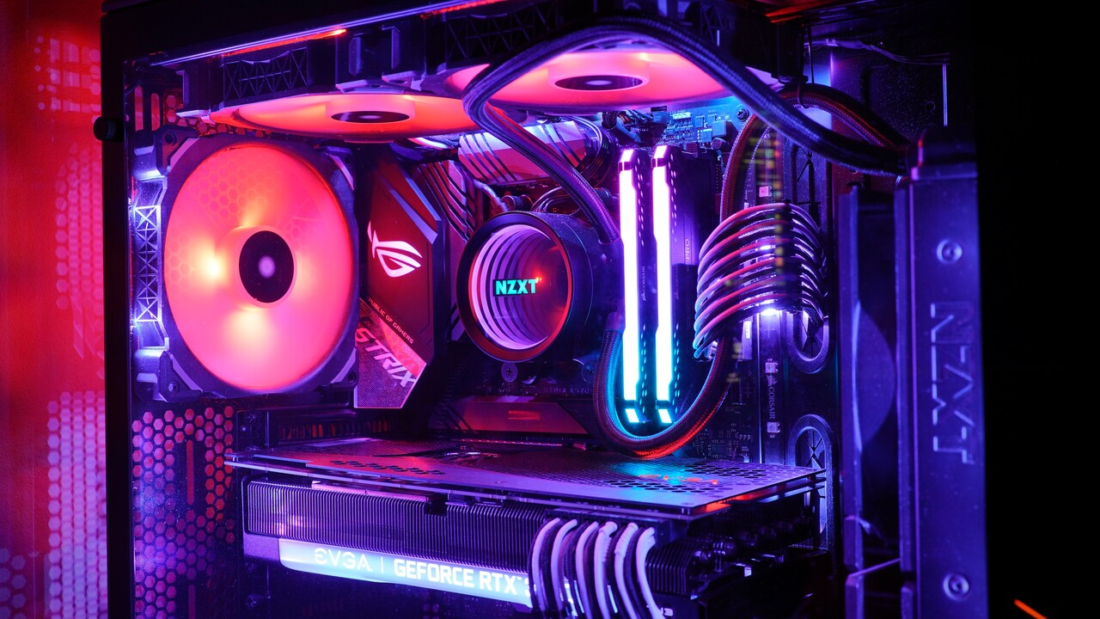
Kühlung
Karen | Oscar

Slide 2
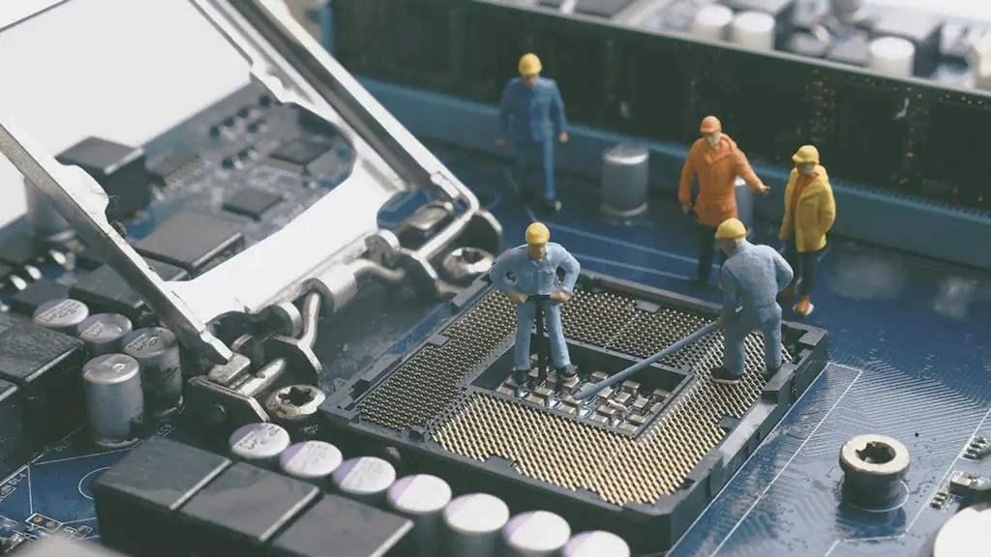
Warum ist Kühlung wichtig?
Wärmeentwicklung
CPUs und GPUs entwickeln während des Betriebs Wärme
Kühlung schützt den PC vor Überhitzung
Folgen von Überhitzung
Leistungseinbußen
Hardware-Schäden
Verminderte Lebensdauer der Komponenten

Slide 3
Grundlagen der Kühlung
Wärmeübertragung
Konduktion (Wärmeleitung)
Konvektion(Wärmeübertagung durch Luft oder Flüssigkeit)
Strahlung (Wärmestrahlung)

Slide 4
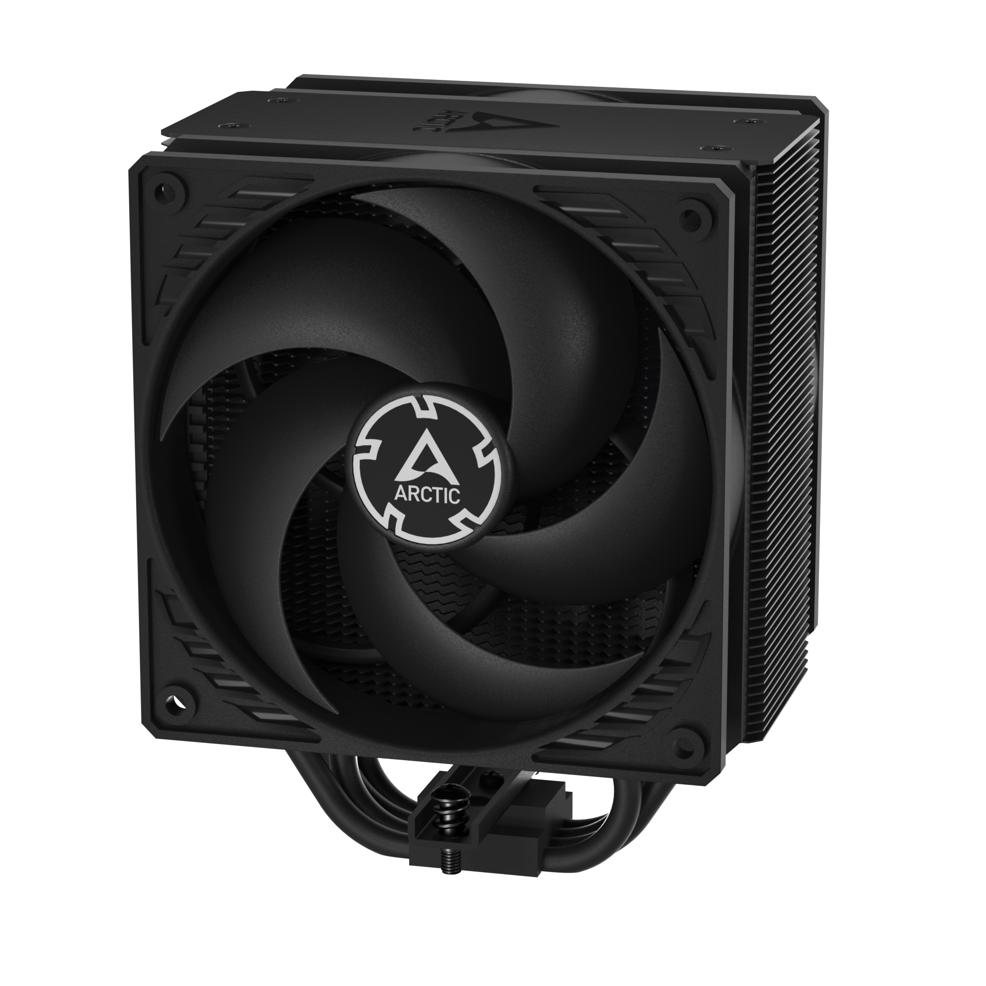
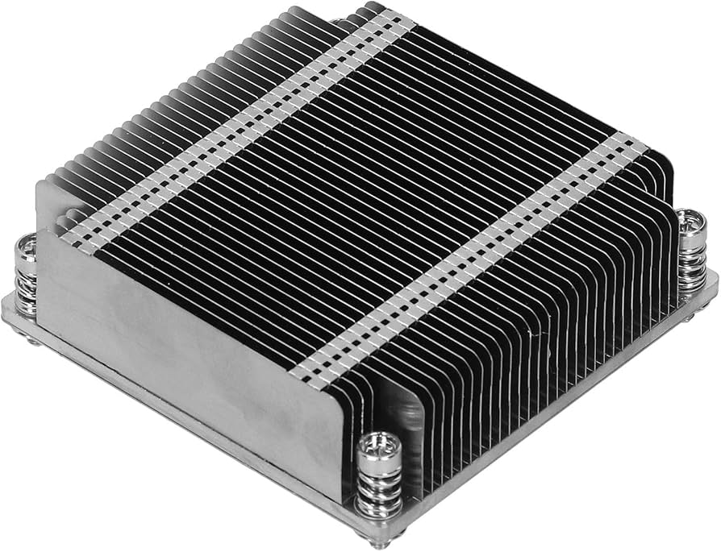
Aktive und Passive Kühlung
Aktiver Lüfter
Passiver Lüfter
Hardware wird nur durch einen Kühlkörper gekühlt
Ist in Mini-PCs oder einfachen Office-Systemen zur Kühlung der CPU ausreichend
Hardware wird durch einen eigenen Lüfter gekühlt
Ein kleiner Lüfter am Kühlkörper befördert die erwärmte Luft durch die Kühlrippen

Slide 5
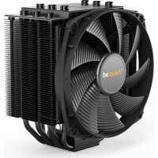
Luftkühlung
Funktionsweise
Nutzung von Lüftern und Kühlkörpern
Vorteile
einfach
kostengünstig
wartungsarm
Nachteile
Abhängigkeit von Luftstrom

Slide 6
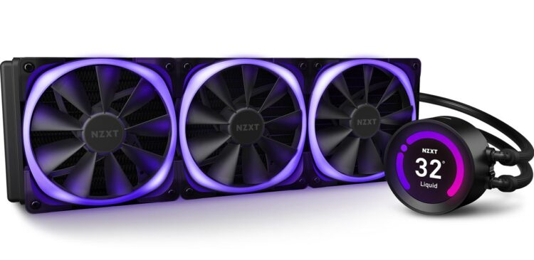
Wasserkühlung
Funktionsweise
Verwendung von Wasser als Kühlmittel, das durch Kühler und Pumpen zirkuliert
Vorteile
Effizienter bei höheren Temperaturen
Leiser als Luftkühlung
Nachteile
Höhere Kosten
Komplexität
Risiko von Lecks

Slide 7
Tipps zur Optimierung der Kühlung
Gehäusegestaltung: Sorge für einen guten Luftstrom im Gehäuse.
Regelmäßige Wartung: Staub entfernen, um die Effizienz zu erhalten
Temperaturüberwachung: Nutze Software zur Überwachung der Temperaturen von Komponenten

Slide 8
Fazit
Zusammenfassung: Die Wahl des Kühlsystems hängt von den individuellen Bedürfnissen ab. Sowohl Luft- als auch Wasserkühlung haben ihre Vor- und Nachteile
Schlusswort: Eine effektive Kühlung ist entscheidend für die Leistung und Langlebigkeit deines Computers

